Slide 1

Computer graphics

Slide 2
อัลกอริทึมการวาดภาพ 2 มิติ
ของ
ราสเตอร์กราฟิก

Slide 3
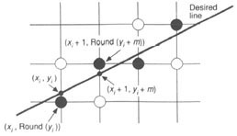
อัลกอริทึมการวาดภาพ 2 มิติ
การสแกน - คอนเวิร์ตภาพต่าง ๆ
การถมภาพ (Filling)
การตัดภาพ (Clipping)
วิธีการสร้างภาพตัวอักษร
การ antialiasing

Slide 4
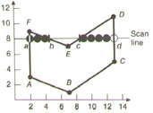
อัลกอริทึมการวาดภาพ 2 มิติ
การสแกน - คอนเวิร์ตภาพต่าง ๆ
การถมภาพ (Filling)
การตัดภาพ (Clipping)
วิธีการสร้างภาพตัวอักษร
การ antialiasing

Slide 5
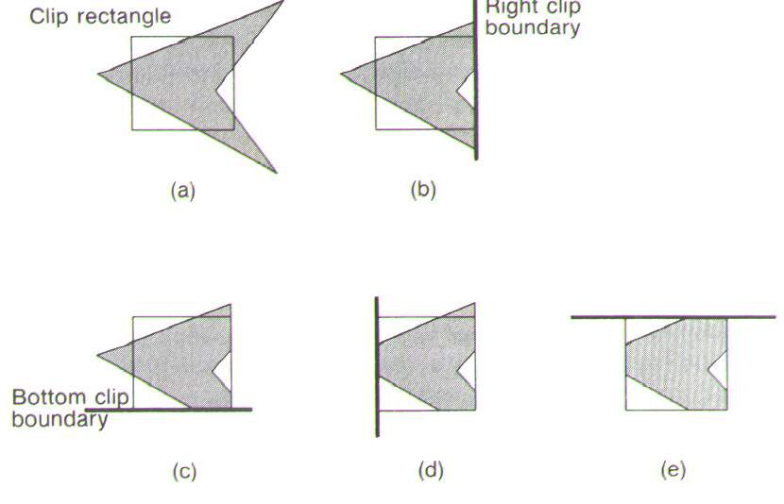
อัลกอริทึมการวาดภาพ 2 มิติ
การสแกน - คอนเวิร์ตภาพต่าง ๆ
การถมภาพ (Filling)
การตัดภาพ (Clipping)
วิธีการสร้างภาพตัวอักษร
การ antialiasing

Slide 6
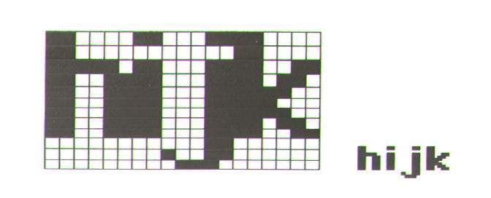
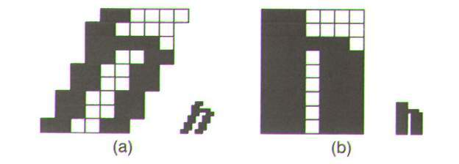
อัลกอริทึมการวาดภาพ 2 มิติ
การสแกน - คอนเวิร์ตภาพต่าง ๆ
การถมภาพ (Filling)
การตัดภาพ (Clipping)
วิธีการสร้างภาพตัวอักษร
การ antialiasing

Slide 7
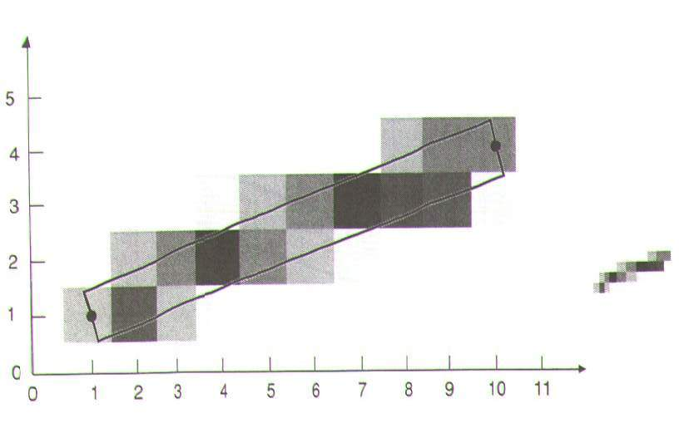
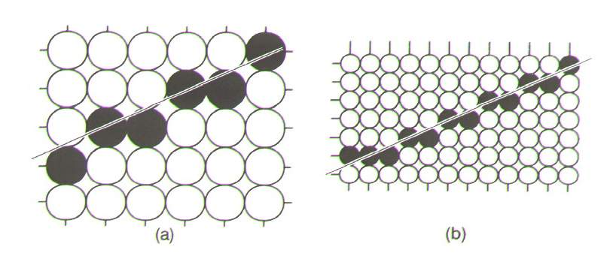
อัลกอริทึมการวาดภาพ 2 มิติ
การสแกน - คอนเวิร์ตภาพต่าง ๆ
การถมภาพ (Filling)
การตัดภาพ (Clipping)
วิธีการสร้างภาพตัวอักษร
การ antialiasing

Slide 8
การแปลงภาพ(Transformation)
1.การเปลี่ยนตำแหน่งภาพ
2.การเปลี่ยนขนาดภาพ
3.การหมุนภาพ

Slide 9
การมองภาพ3มิติในแบบ2มิติ
1.perspective projection
2.parallel projection

Slide 10
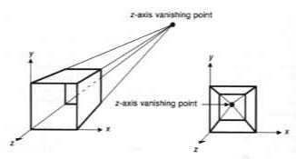
Perspective projection

Slide 11
การมองภาพ3มิติในแบบ2มิติ
1.perspective projection
2.parallel projection

Slide 12
Parallel projection
1.oblique projection
2.orthographic projection

Slide 13
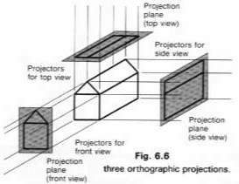
Oblique projection

Slide 14
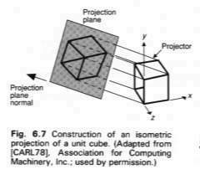
Orthographic projection

Slide 15
LIGHT
Achromatic light
Chromatic light

Slide 16
การคำนวณการให้แสงเงา,ความสว่าง,การเกิดเงา
1.การให้ความสว่างกับภาพ
2.การใช้ polygon เข้าช่วยในการคำนวณ
3.การ map ภาพ
4.การคำนวณพื้นที่เงา

Slide 17
1.ambient light
2.การสะท้อนแสงแบบdiffuse
3.การสะท้อนแสงแบบspectular
4.การจำกัดพื้นที่แสง

Slide 18
การคำนวณการให้แสงเงา,ความสว่าง,การเกิดเงา
1.การให้ความสว่างกับภาพ
2.การใช้ polygon เข้าช่วยในการคำนวณ
3.การ map ภาพ
4.การคำนวณพื้นที่เงา

Slide 19
1.constant shading
2.polygon mesh shading
3.gouraud shading
4.phong shading

Slide 20
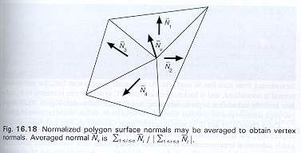


Gouraud shading

Slide 21
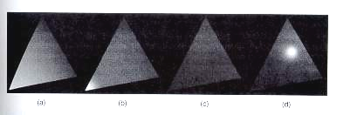

Slide 22
การคำนวณการให้แสงเงา,ความสว่าง,การเกิดเงา
1.การให้ความสว่างกับภาพ
2.การใช้ polygon เข้าช่วยในการคำนวณ
3.การ map ภาพ
4.การคำนวณพื้นที่เงา

Slide 23
การmapภาพ
1.Texture maping
2.bump mapping

Slide 24
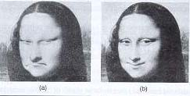
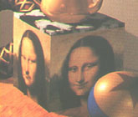

Slide 25
การคำนวณการให้แสงเงา,ความสว่าง,การเกิดเงา
1.การให้ความสว่างกับภาพ
2.การใช้ polygon เข้าช่วยในการคำนวณ
3.การ map ภาพ
4.การคำนวณพื้นที่เงา

Slide 26
1.scanline
2.a two-pass object-precision shadow algorithm
3.shadow volumn
4.ray-tracing
5.extended light source

Slide 27
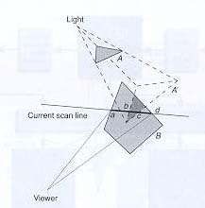

Slide 28
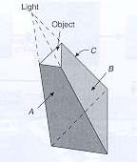

Slide 29
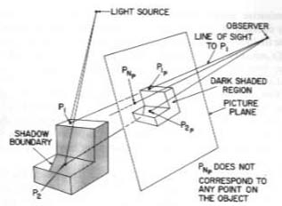

Slide 30
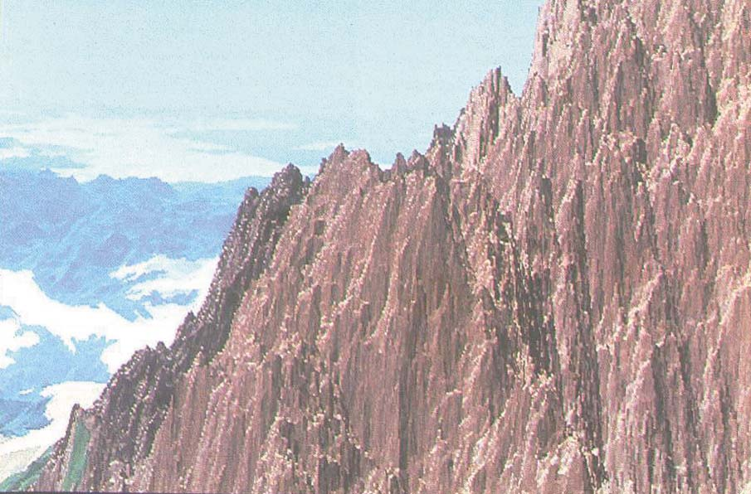
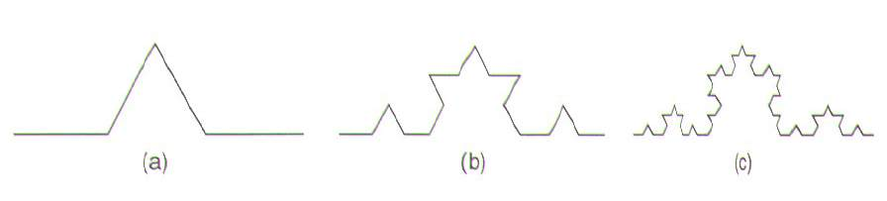
เทคนิคการสร้างภาพขั้นสูง
Procedural Model
Fractal Model
Grammar - Based Model
Particle System
Volume Rendering
Physically Based Modeling

Slide 31
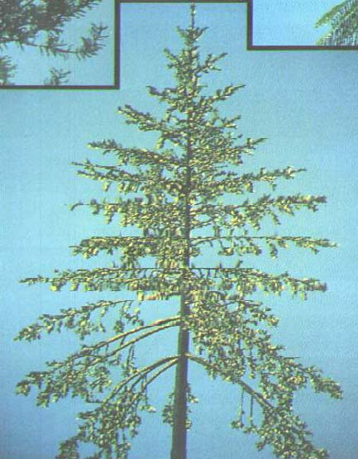
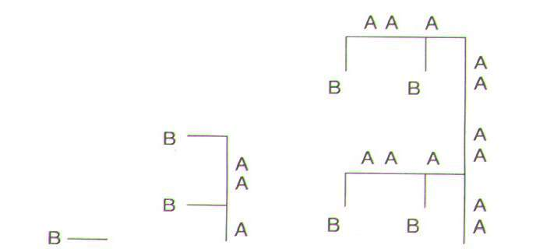
เทคนิคการสร้างภาพขั้นสูง
Procedural Model
Fractal Model
Grammar - Based Model
Particle System
Volume Rendering
Physically Based Modeling

Slide 32
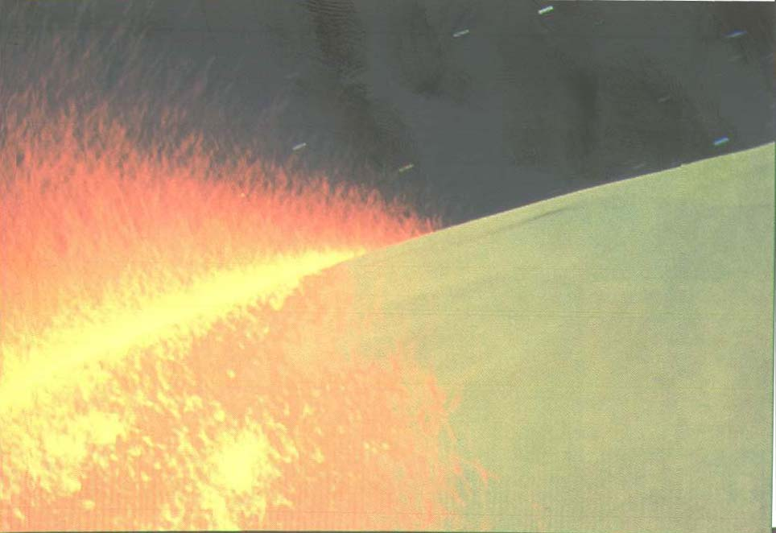
เทคนิคการสร้างภาพขั้นสูง
Procedural Model
Fractal Model
Grammar - Based Model
Particle System
Volume Rendering
Physically Based Modeling

Slide 33
เทคนิคการสร้างภาพขั้นสูง
Procedural Model
Fractal Model
Grammar - Based Model
Particle System
Volume Rendering
Physically Based Modeling

Slide 34


จบแล้วจ้า ^_^

